Slide 1
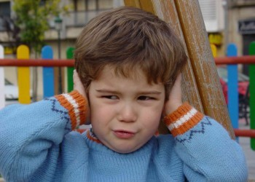
A gyermekrendezvények hangerősítésének szabályozása, a gyermekeket érő zajterhelés csökkentésére I. rész Törvényelőkészítő munka
Akusztikai Osztályközi Állandó Bizottság (AOB)
Vicsi Klára
vicsi@tmit.bme.hu

Slide 2
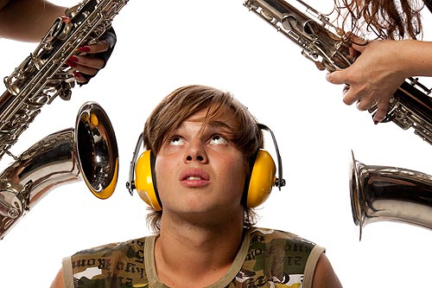
A konkrét feladat, amire az MTA Akusztikai Osztályközi
Állandó Bizottsága vállalkozott:
Állapotfelmérés a gyermekrendezvények hangerejéről,
azok hatásáról
- nemzetközi áttekintés
- hazai helyzet
- zaj-akusztikai és audiológiai mérések
Szakmai javaslat elkészítése a gyermekrendezvények
hangerejének szabályozására
Mérési, ellenőrzési módszer kidolgozása

Slide 3
Az MTA Akusztikai Osztályközi Állandó Bizottsága(AOB)
együtt dolgozik
az Optikai Akusztikai Film- és Színháztechnikai Tudományos Egyesülettel
és a
Nemzetközi Gyermekmentő Szolgálat Magyar Tagozatával
További együttműködő szervezetek:
Semmelweis Egyetem - Fül-Orr-Gégészeti és Fej-Nyaksebészeti Klinika
Budapest Főváros Kormányhivatala
Távközlési és Médiainformatikai Tanszék – BME VIK
Magyar Fül-Orr-Gége és Fej-, Nyaksebész Orvosok Egyesülete;
Fül-orr-gégészeti Szakmai Kollégium;
Támogató:
Emberi Erőforrások Minisztériuma

Slide 4
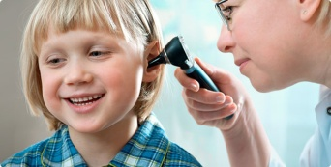
A munkához három szakértő csoportot alakítottunk ki:
Az orvos szakértő csoport:
Fül-orr-gégész szakorvosok a hazai és nemzetközi orvosi tudományos hátteret tárták fel.
Tapasztalatokat gyűjtöttek, összegeztek
Rendezvények előtt és után hallásvizsgálatot végzett az orvos csoport, a rendezvényt hallgató gyermekeken, otoakusztikus emisszió méréssel, amely speciálisan a belsőfül működését (szőrsejteket) vizsgáló objektív mérési lehetőség.

Slide 5
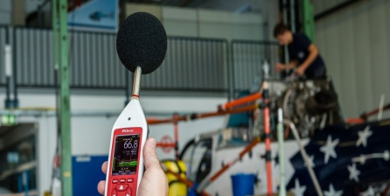
A munkához három szakértő csoportot alakítottunk ki:
2. Az akusztikus szakértő csoport:
Az akusztikusok nagyszámú mérést végeztek különböző zajterheléssel járó rendezvényeken.
Vizsgálták, hogy a gyerekek általában egy-egy napon mekkora zajterhelésnek vannak kitéve.
A szabályozáshoz pontos, szabványos, egységes mérési eljárást dolgoztak ki, és javaslatot tettek az ellenőrzés módjára is.
.

Slide 6
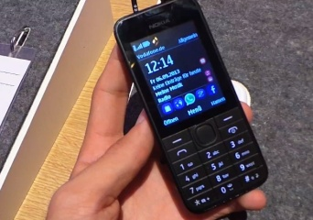
A munkához három szakértő csoportot alakítottunk ki:
3. Informatikai, társadalmi mozgósítás szakértő csoport:
Társadalmi tájékoztatási, oktatási célból létrehozták az www.ovdafuled.hu honlapot - információk szolgáltatása az érdeklődők részére.
A társadalmi mozgósítás egyik alapjául szolgáló mobiltelefonos zajmérést valósítanak meg.
Egy mobiltelefonos zajmérés rendkívül hatékonyan képes tudatossággá tenni a hallott hangerő nagyságát. Segítségével a műsort hallgató közönség, a szülők maguk is tájékozódhatnának arról, hogy adott helyzetben mekkora hangerőnek is teszik ki gyermeküket.
- hitelesítési eljárást dolgoztak ki lényeges mobil és
okostelefon típusonként
- felhasználóbarát mérőprogram kialakítása

Slide 7
A közös munka 2014 szeptemberétől indult el.
A Minisztérium által támogatott projekt
futamideje 1 év
2016. Január 1.-2016 november 30.
A futamidő végére
A Nemzetközi Gyermekmentő Szolgálat ügyvédje
dr. Lengyel Márk
A szakmai javaslatunk alapján
Jogi szabályozási tervet készít el és ad át az EMMI-nek

Slide 8
Köszönöm a figyelmet,
és most átadom a szót munkatársaimnak
http://akb.mta.hu/

Slide 9
A gyermekrendezvények hangerősítésének szabályozása, a gyermekeket érő zajterhelés csökkentésére II. rész Törvényelőkészítő munka
Akusztikai Osztályközi Állandó Bizottság (AOB)
Vicsi Klára
vicsi@tmit.bme.hu

Slide 10
MTA AOB jogszabály javaslata – általános elv
A különböző zenés műsorok, események zajszint kategóriába legyenek besorolva
(hasonlóan a műszaki termékek energiafogyasztási kategóriáihoz).
Így a gyerekek, szülők előre információt kapnak arról, hogy az általuk meglátogatni
kívánt eseményen várhatóan milyen zajterhelést kapnak.
Ezek alapján dönthetnek arról, hogy részt kívánnak-e venni az eseményen, vagy sem.
Ezek a kategóriák - a közönség várható zajterhelését jelentik - amelyet a
rendezvényszervező, illetve a műsorszolgáltató köteles közzétenni.
Azaz, az egyes kategóriáknak megfelelő zenés műsort nem tiltjuk,
hanem megfelelő ajánlásokat teszünk a közönség számára,
hogy milyen veszélyt jelent az adott rendezvényen való részvétele,
illetve mit célszerű tennie, megtartania az egészsége védelmének érdekében
(pl. füldugó használata).

Slide 11
MTA AOB jogszabály javaslata – általános elv
Zajszint kategória-jel | Irányérték L_{Aeq,M30} dB*
A | L_{Aeq} ≤ 75
B | 75 < L_{Aeq} ≤ 80
C | 80 < L_{Aeq} ≤ 85
D | 85 < L_{Aeq} ≤ 90
E | 90 < L_{Aeq} ≤ 95
F | 95 < L_{Aeq}
A meghatározott zajszint - kategóriák:

Slide 12
A javasolt jogszabály hatálya
Szabad vagy zárt térben tartott, elektronikus hangosítású rendezvény szervezőjére,
ill. az ilyen jellegű rendezvénynek helyet adó intézmény vezetőjére,
a zeneszolgáltatást végző zenekarra,
a hangosításért felelős hangmérnökre, hangtechnikusra,
a rendezvényen közönségként részt vevő gyermekekre és fiatalkorúakra, és szüleikre.

Slide 13
A jogszabályban javasolt hallásvédelmi intézkedéseinek
típusai
kötelező előírások
a rendezvényszervezők számára
ajánlások
a rendezvény résztvevői számára:
korfüggő zajterhelési kategóriák

Slide 14
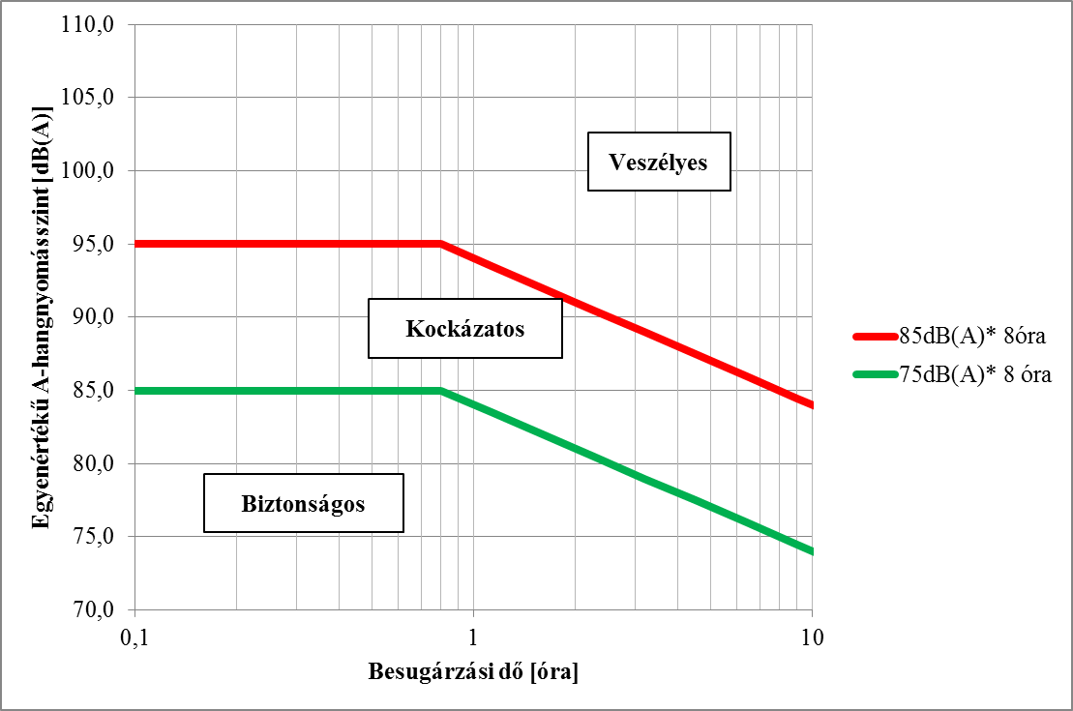
A zajterhelést közelítő korfüggő kategóriahatárok megállapításának módszere
A halláskárosodási „küszöbértékekhez” tartozó hangnyomásszintek

Slide 15
A zajterhelést közelítő korfüggő kategóriahatárok megállapításának módszere kisgyermekeknél
45perc
Kisgyermekeknél kockázat nélkül egy 85dB hangnyomásszintű műsor max 45 percig hallgatható

Slide 16
A zajterhelést közelítő korfüggő kategóriahatárok megállapításának módszere kisgyermekeknél
45perc
2 óra
Kisgyermekeknél kockázat nélkül egy 85dB hangnyomásszintű műsor max ~ 45 percig hallgatható,
80dB hangnyomásszintű műsor max ~ 2 óráig hallgatható.

Slide 17
A zajterhelést közelítő korfüggő kategóriahatárok megállapításának módszere ifjú felnőtteknél
45perc
2 óra
Kockázat nélkül egy 95dB hangnyomásszintű műsor max 45 percig hallgatható,
90dB hangnyomásszintű műsor max 2 óráig hallgatható.

Slide 18
Javasolt zajterhelés kategóriák
Zajszint kategória-jel | Irányérték L_{Aeq,M30} dB | Hallásvédelem szempontjából tett ajánlások a rendezvény résztvevői számára
 |  | 3 évesnél fiatalabb | 3 – 14 év között | 14-18 év között
A | L_{Aeq} ≤ 75 | Nincs korlátozás
B | 75 < L_{Aeq} ≤ 80 | Nem ajánlott | Legfeljebb 2 óra tartózkodás | Nincs korlátozás
C | 80 < L_{Aeq} ≤ 85 |  | Legfeljebb 45 perc tartózkodás
D | 85 < L_{Aeq} ≤ 90 |  | Nem ajánlott*** | Legfeljebb 2 óra tartózkodás**
E | 90 < L_{Aeq} ≤ 95 |  |  | Legfeljebb 45 perc tartózkodás**
F | 95 < L_{Aeq} |  |  | Nem ajánlott***

Slide 19
A jogszabályban javasolt – rendezvényszervezői
kötelezettségek
Előre meg kell adni, hogy a rendezvény zajszintje a meghatározott zajszint- kategóriák közül melyikbe esik bele.
A vállalt zajszint-kategóriát, és az ehhez tartozó, korfüggően ajánlott részvételi feltételeket fel kell tüntetnie a műsorfüzetben, a kiadott részvételi jegyeken, interneten, plakáton, szórólapon stb.
Biztosítania kell, hogy a közönség ne tudja megközelíteni a hangsugárzókat
95 dB-nél nagyobb zajszint esetén, a rendezvény helyszínén, a résztvevők számára hallásvédő eszközt kell biztosítania.
Vállalnia kell, hogy 18 év alattiak részvétele esetén a C-csúcs- hangnyomásszint (L_{C,peak}) 125 dB-nél kisebb marad a műsor teljes időtartama alatt.
Zajszint kategó-ria-jel | Irányérték L_{Aeq,M30} dB* | A rendezvényszervezők kötelezettségei
A | L_{Aeq} ≤ 75 | A közönség távoltartása a hangsugárzóktól 2 m-en belül | 18 év alattiak részvétele esetén a legnagyobb C-csúcshang-nyomásszint (L_{C,peak}) nem lehet 125 dB-nél nagyobb
B | 75 < L_{Aeq} ≤ 80 | A közönség távoltartása a hangsugárzóktól 5 m-en belül
C | 80 < L_{Aeq} ≤ 85
D | 85 < L_{Aeq} ≤ 90
E | 90 < L_{Aeq} ≤ 95
F | 95 < L_{Aeq} | A közönség távoltartása a hangsugárzóktól 15 m-en belül

Slide 20
Oktatás és ismeretterjesztés - a közönséggel el kell fogadtatni az új elveket!
Fontos a társadalommal megismertetni azokat az egészségkárosító hatásokat, amit a
nagyon hangos zene hallgatása okoz - halláskárosodás, idegi problémák, stb.
Oktató nevelő munkára van szükség!!
A lakosság aktív bevonása érdekében létrehoztunk egy új honlapot
a nagyközönség számára:
http://www.ovdafuled.hu/

Slide 21
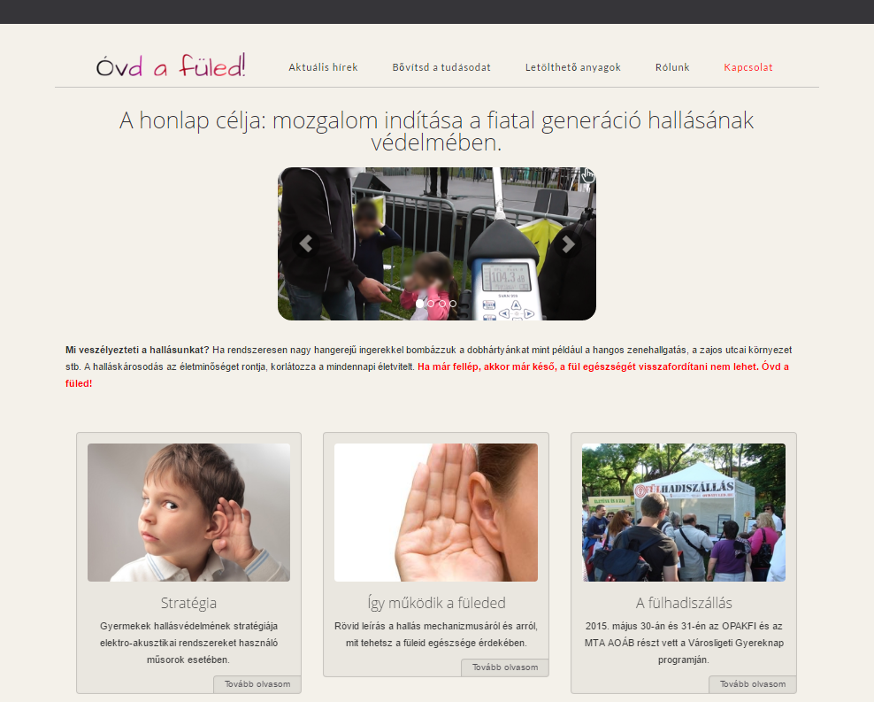

Slide 22
MTA Akusztikai OsztályköziÁllandó Bizottsága
MTA Akusztikai Osztályközi Állandó Bizottsága
Köszönöm a Bizottság nevében mind a három munkacsoportnak
azt a sok - sok fáradtságot
amit ebbe a gyermekeket védő szakmai törvényelőkészítő munkába belefektettek!
http://akb.mta.hu/

